Slide 1
Tema:Historia I ipad-it
Klasa VIIIA

Slide 2
Grupi I katert
Kryetarja:Migena Gjadri
Pjestaret e grupit te katert:Senada Kalej,Renato Marku,Enduena Buzalli,Florjana Ndoci
Pranoi:Edmond Lukaj

Slide 3
Cfare eshte Ipad-I ?
iPad është një tabletë kompjuter i zhvilluar nga Apple inc…..

Slide 4
Cfare permban ajo?
Ajo përmban shumë-bashkëveprim kontakt me të shtypura, video, foto, dhe multimedia audio, shfletimin e internetit, dhe do të vazhdojë më OS aktual iPhone është një pajisje apps.

Slide 5
Cfare ka per qellim Steve Jobs?
Steve Jobs ka për qëllim qe iPad-i të ripërcaktoj libra mësimi, gazeta, televizioni dhe industritë në mënyrë qe iPad-i te riorganizoj biznese muzike.

Slide 6
Historia e Ipad-it
Zhvillimi i një kompjuteri tabletë nga Apple ka filluar me krijimin dhe futjen e Njutonit në vitin 1993.Pjesë e këtij ka çuar procesin e zhvillimit në krijimin e thelbit ARM6 si një bashkëpunim mes Apple dhe Acorn Kompjuter.
Apple kishte në të njëjtën kohë te zhvilluar një kompjuter tabletë prototip me emrin PenLite .

Slide 7
Me cfare aplikacionesh vjen Ipad-I ?
IPad vjen me aplikacionet e mëposhtme : Safari, Mail, Foto, Video, YouTube, iPod, iTunes, App Store, iBooks, Maps, Shenimet, kalendar dhe kontakte.

Slide 8
Llojet e disa Ipad-eve :
Ipad Mini

Slide 9
Cfare eshte Ipad Mini?
iPad Mini është një linjë e kompjuterëve tabletë miniproje -ktuar, zhvilluar dhe shitur nga Apple Inc .Kjo është një nën-serin e linjës iPad e tabletave, me një madhësi të reduktuar të ekranit prej 7.9 inç, në kontrast me stand-arde 9.7 inç.

Slide 10
Ipad mini
Gjenerata e parë iPad Mini u njoftua më 23 tetor, 2012, dhe u lirua më 2 nëntor 2012, në pothuajse të gjitha tregjet e Apple. Ajo përmban specifika të ngjashme të brendshme për iPad 2 , duke përfshirë zgjidhjen e saj ekranit.
Gjenerata e dytë iPad Mini, me një procesor më të shpejtë dhe një Afisho retinë, u njoftua me 22 tetor 2013 dhe u lirua më 12 nëntor, 2013.
Brezi i tretë iPad Mini u njoftua më 16 tetor 2014 dhe u lirua më 22 tetor 2014; ajo përmban të njëjtën hardware si Mini 2 dhe shtimin e një ID kontakt gishtave sensor në përputhje me Apple Pay.
Më 9 shtator 2015, Apple lëshuar iPad Mini 4.

Slide 11
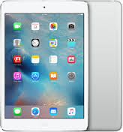
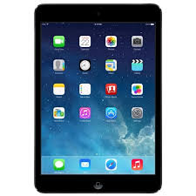
Disa foto te Ipad Mini

Slide 12
Nje lloj tjeter i Ipad-it
Ipad Air

Slide 13
Cfare eshte Ipad Air?
Ipad Air është gjenerata e pestë e kompjuterit iPad tabletë projektuar, zhvilluar dhe shitur nga Apple Inc.
Ajo u njoftua më 22 tetor 2013 dhe u lirua me 1 nentor 2013 në ngjyra gri dhe argjendi. iPad Air përmban një hollë të hartuar me ngjashmëri me bashkëkohore te iPad Mini 2

Slide 14
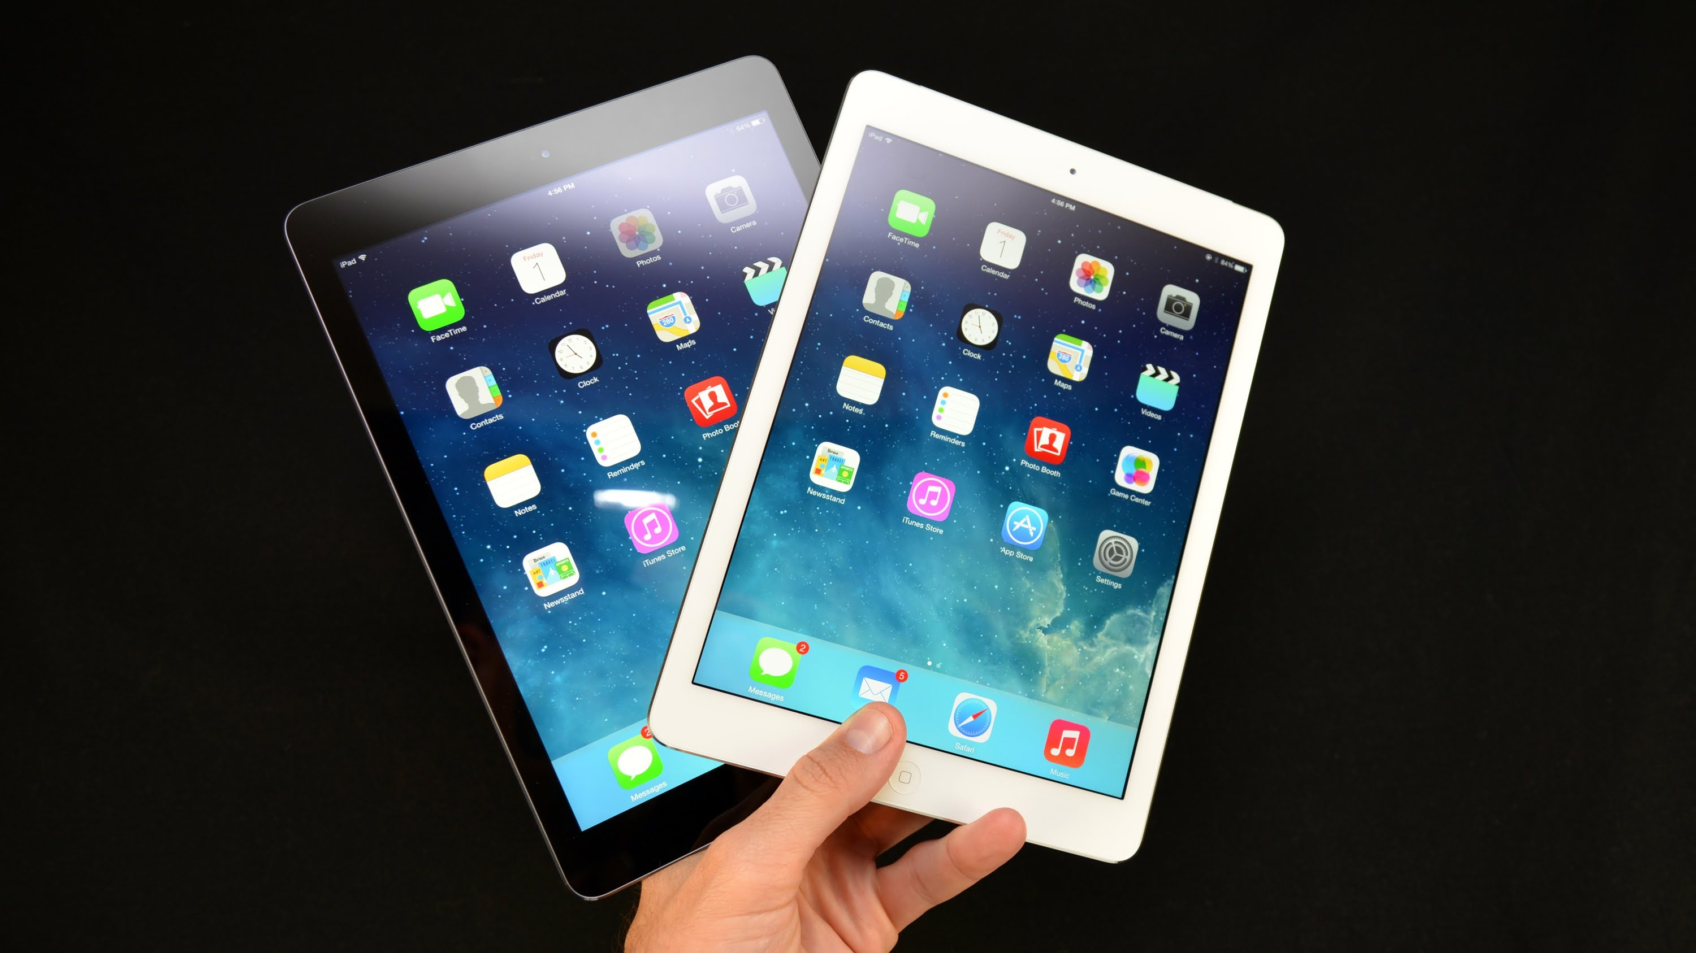
Disa foto te Ipad Air

Slide 15
Ky ishte projekti qe kishim pergatitur ......
Faleminderit per vemendjen

Slide 16
Fund

